Slide 1
Současné technologie využívané pro monitoring pohybové aktivity
Lucie Eckeltová
Kateřina Jakubcová
Brno 2015

Slide 2
Pohybová aktivita
Vzájemné propojení psychické, psychomotorické, biologické a sociální stránky člověka.
„Charakterizována spojením frekvence, intenzity, doby trvání a druhem pohybové aktivity (Měkota 2001).“
„Kosterním svalstvem zprostředkovaný tělesný pohyb, který má za výsledek kalorický výdej“ (Perič 2012).
„Konkrétní druh pohybové činnosti nebo souhrn veškerého pohybového projevu jedince“ (Čelikovský 1990).

Slide 3
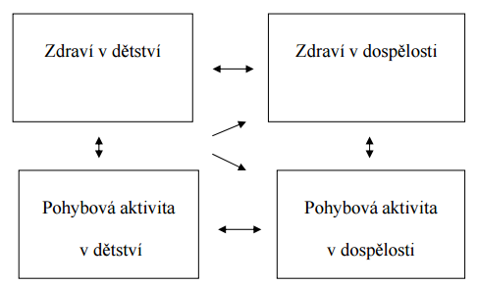
Pohybová aktivita
Ovlivňuje zdraví, redukuje tělesnou hmotnost, prodlužuje aktivní život, zlepšuje a upevňuje zdravotní stav a zvyšuje tělesnou zdatnost.
Nedostatek PA – 4. rizikový faktor úmrtnosti

Slide 4
Pohybová aktivita
Výhody: - školní výkonnost (koncentrace, paměť)
- zvýšení hladiny endorfinů
- navazování sociálních vazeb
- mentální zdraví jedince (prevence depresí, úzkostí, atd.)
- imunita, apod.
Rizika: - zranění
- přetrénování
- patologická únava, apod.

Slide 5
Doporučení k PA
U dětí (6 -15 let) – časté změny intenzity zatížení
nachozené kroky, aktivní výdej energie a časová dotace PA
PA (10-12 h/týdně)
kroky (13 000 chlapci, 11 000 dívky)
aktivní výdej energie (minimální: 1435 – 1914 kcal)
aktivní výdej energie (rozvíjející: 4067 kcal)
U dospělých – kroky (10 000)

Slide 6
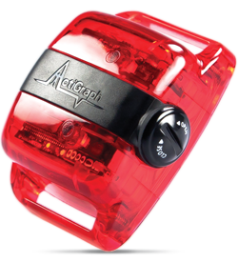
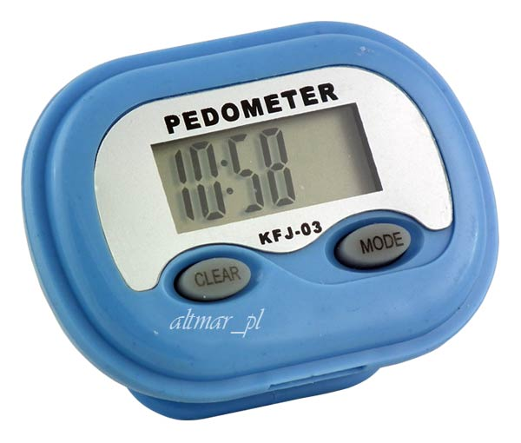
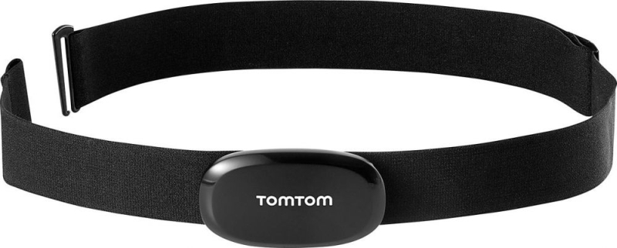
Monitorování PA
Subjektivní metody – dotazník, záznamový arch, rozhovor.
Objektivní metody – nepřímá kalometrie, přímé sledování, pedometr, akcelerometr, monitor srdeční frekvence, kombinovaný přístroj pro měření srdeční frekvence a pohybové aktivity, moderní technologie.

Slide 7
Akcelerometr
Měří vibrace nebo zrychlení při pohybu.
Lehký pohybový senzor.
Zaznamenává informace o množství PA, intenzitě a časovém rozvrstvení pohybu.
Akcelerometry: ActiGraph, Actical, Caltrac, Large Scale Integrated monitor a RT3 (dříve TriTrac R3D).
Druhy: uni-axiální (lineární),
bi-axiální (rovinné),
tri-axiální, multi-axiální (prostorové).
Získáváme přehled o aktivním a celkovém energetickém výdeji.

Slide 8
Aktivní výdej energie – součet hodin PA a inaktivity, který je vyjádřen v kaloriích.
Celkový výdej energie – součet aktivního výdeje energie a bazálního metabolismu, který je počítán z jednotlivých dob měření za určité období.
Akcelerometr také provádí výpočet celkového množství spálených kalorií za 24 h.
Dostatečná úroveň PA se rovná je 20 %.
Dále charakterizuje úroveň (intenzitu) PA.

Slide 9
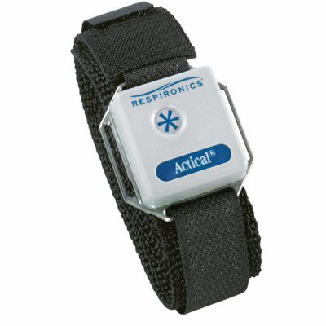
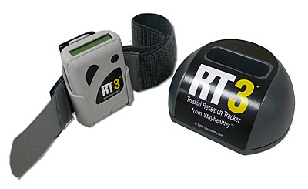
Problematika akcelerometrů
Pořizovací cena.
Nemonitoruje zvýšenou energetickou náročnost PA způsobenou pohybem v horní polovině těla, přidanou zátěží nebo změnou terénu.
Nelze změřit PA rovnoměrného charakteru: jízda na kole, bruslení, plavání, atd.

Slide 10
Akcelerometr ActiGraph GT1M
Měří frekvenci, délku a intenzitu pohybu ve vertikální rovině.
Ukládá záznamy pohybu v minutových intervalech.
Je možné zjistit kolik minut uživatel strávil lehkou, středně zatěžující nebo intenzivní PA.
Měří nachozené kroky, aktivní energetický výdej, celkový energetický výdej, aktivní energetický výdej na kg tělesné hmotnosti jedince.
Nemožnost ztráty dat a výskytu chyb.
Citlivost na změnu rychlosti pohybu těla díky zabudovanému krystalu.

Slide 11
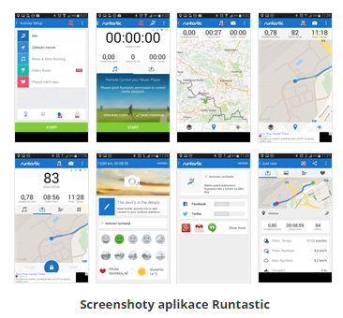
Smartphone aplikace
Runtastic Pro (android, IOS, WP)

Slide 12
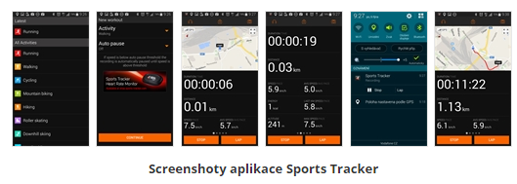
Sports Tracker (Android, WP, iOS, BB)

Slide 13
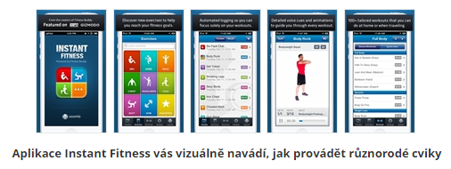
Instant Fitness (Android, iOS)

Slide 14
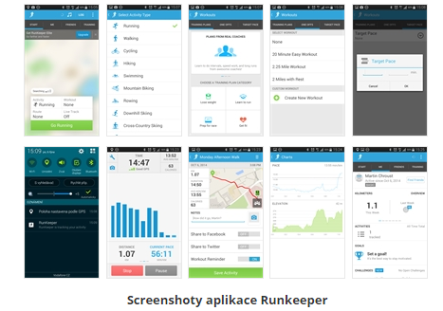
Runkeeper (Android, iOS)

Slide 15
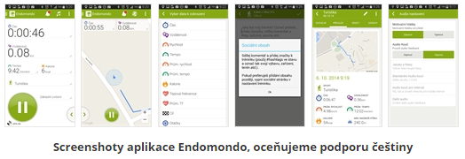
Endomondo (Android, iOS, WP)

Slide 16
Krokoměry (pedometry)
První krokoměr vynalezl již v 15.století Leonardo da Vinci; pohyb primitivního kyvadla zaznamenával počet kroků
V 2.polovině 60.let byl jemný mechanizmus zdokonalen o pohyb olověné kuličky, kterou později nahradilo odpružené rameno. Samozřejmostí byl displej.
Nejnovější přístroje využívají MEMS (Micro-ElectroMechanical systems), mají vnitřní senzory a software k detekci a zaznamenání počtu kroků.

Slide 17
Ani nejmodernější krokoměry se nevyhnou chybě měření, což se týká především zaznamenání velmi pomalé chůze.
Navzdory tomu je pedometrie jednou z nejpřesnějších používaných objektivních metod. Ačkoliv je akcelerometrie (1923) přesnější metodou, v současnosti se užívá především k jiným účelům, než k měření počtu kroků. Důvodem je hlavně vyšší cena a větší náročnost na zpracování dat.

Slide 18
Typy a funkce krokoměrů
jednoduché krokoměry se základními funkcemi počítání kroků a času
pokročilé pedometry s nastavením vzdálenosti, počtu kroků, spálených kalorií, výpočtem úbytku tuků, filtrem nežádoucích pohybů
mohou být v kombinaci s akcelerometrem či 3D polohovým senzorem

Slide 19
Dostupnost a cenové relace
35 výrobců, z nichž nejdostupnější a nejověřenější jsou:
Insportline
Omron
Sedco
dle výběru funkcí je cenové rozpětí od 170,- do několika tisíc

Slide 20
Sporttester (pulsmetr)
Přístroj pro měření tepové frekcence + další fce
Nejčastěji jde o kombinaci hodinek a hrudního pásu nebo hodinky se zabudovaným dotykovým čidlem (vhodné pro turistiku)
Další funkce: počítání kalorií, procento tuku, v jaké hladině zátěže se nacházíme, sporttestery s footpodem (krokoměrem), s GPS, měření TF ve vodě, kompas, barometr, výškoměr, …

Slide 21
Sigma PC 15.11, 1.100,-
Polar M400, 5.500,-

Slide 22
Fitness náramky
Sledují nepřetržitě naši fyzickou aktivitu
Přehled spotřeby kalorií, více/méně spolehlivý měřič TF, vodotěsné, displej, vyhodnocení kvality spánku – budíček, kalibrace délky kroku – měřič vzdálenosti, spárování s Androidem i ostatními OS
Co jim bývá vytknuto? Nemají GPS, nutné přepínat do spánkového režimu (chybí u nejnovějších modelů), čidlo je na ruce – pohyb ruky neodpovídá jen chůzi

Slide 23
Jak se odlišují
designem
způsobem indikace – zcela pasivní náramky vám ukáží počet kroků jen na mobilu, jiné pomocí několika diod alespoň v procentech naznačí a jiné zobrazí na displeji přesné číslo
výdrží - 4–7 dny až více než rok
aplikace pro smartphony - některé umí fungovat/synchronizovat i bez mobilní aplikace jen přes počítač

Slide 24
Polar Loop, 2.700,-
Garmin, 2.300,-
Jawbone, 3.000,-

Slide 25
Smartwatches (chytré hodinky)
Vše výše zmíněno je integrováno do samostatného zařízení + GPS a výhody aplikací
Veliká míra nepřesností, údaje nejsou kvalitní
Vysoká pořizovací cena (od 3.500,- do ?)

Slide 26
Samsung gear S2, od 9.000,-
Apple watch, od 13.000,-
No.1 G2, od 5.000,-

Slide 27
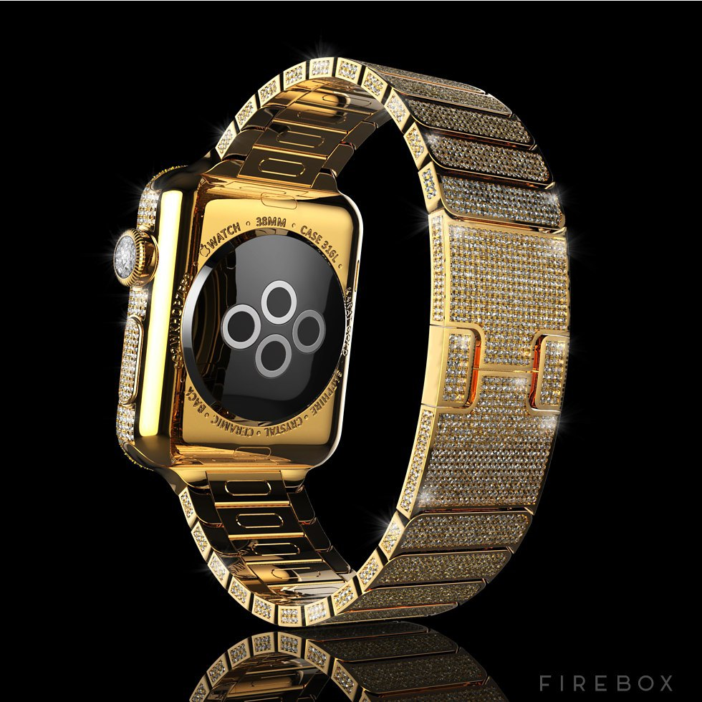
Nejdražší Apple watch (2015/7)
5.800.000,- Kč

Slide 28
Zdroje:
http://www.mobilmania.cz/clanky/nejlepsi-aplikace-pro-monitoring-zdravi-a-fitness/
Měkota, K. (2001). Problematika tělesné zdatnosti a výkonnosti ve vztahu k antropomotorice. In Bence, L. (Ed.). Antropomotorika 2001: Zborník referátov z medzinárodného vedeckého seminára učiteĺov antropomotoriky – Donovaly 19.-21. 11. 2001 (1. vyd.). Banská Bystrica, Slovensko: SVSTVŠ, 129-139.
Perič, T. (2012). Sportovní příprava dětí (2. vyd.). Praha, Česko: Grada Publishing: Praha, s. 176. ISBN 978-80-247-4218-2.
Fedrová, A. (2013). Možnosti využití zařízení typu smartphone pro monitoring pohybové aktivity [online]. (Diplomová práce, Masarykova univerzita, Brno, Česko). Dostupné z http://unida.cz/th/142618/fsps_m_a3/ ( vid. 3. října 2014).

Slide 29
Čelikovský, S., Blahuš, P., Chytráčková, J., Kasa, J., Kohoutek, M., Kovář, R., Měkota, K., Stráňai, K., Štěpnička, J., & Zaciorskij, M. (1990). Antropomotorika pro studující tělesnou výchovu (3. upravené vyd.). Praha, Česko: SPN. ISBN 80-04-23248-5.
Engelová, L., Pelclová, J., Šalplachtová, P., & Lepková, H. (2010). Hodnocení pohybové aktivity vybraných intenzit u seniorů pomocí akcelerometru ActiGraph. Medicina Sportiva Bohemica et Slovaca, 19, 201-205.
http://www.hodinky-sport.cz/
http://iwatchhodinky.cz/
https://www.dtest.cz/
http://www.polar.com/
http://sporttester.info/
https://www.insportline.cz/

Slide 30
Děkujeme za pozornost!

